Slide 1
Máquinas virtuales y optimizadores

Slide 2
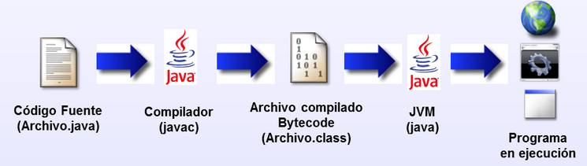
Una máquina virtual no es un compilador
Algunas máquinas virtuales de lenguaje (Python, Ruby, JavaScript) contienen el compilador de código fuente, pero esto no es necesario.
En cambio la VM de Java o C# solamente ejecutan bytecode, mientras que externamente sus correspondientes compiladores generan el bytecode a partir del código fuente.
Tomado de [1]
1, http://www.monografias.com/trabajos107/programacion-interactiva/programacion-interactiva.shtml

Slide 3
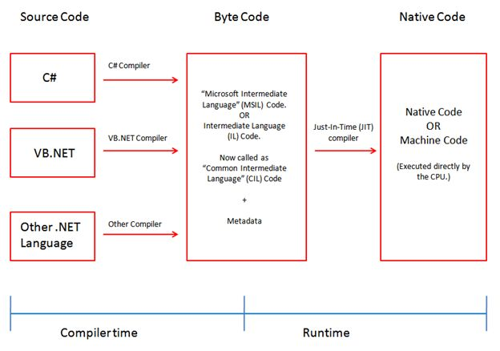
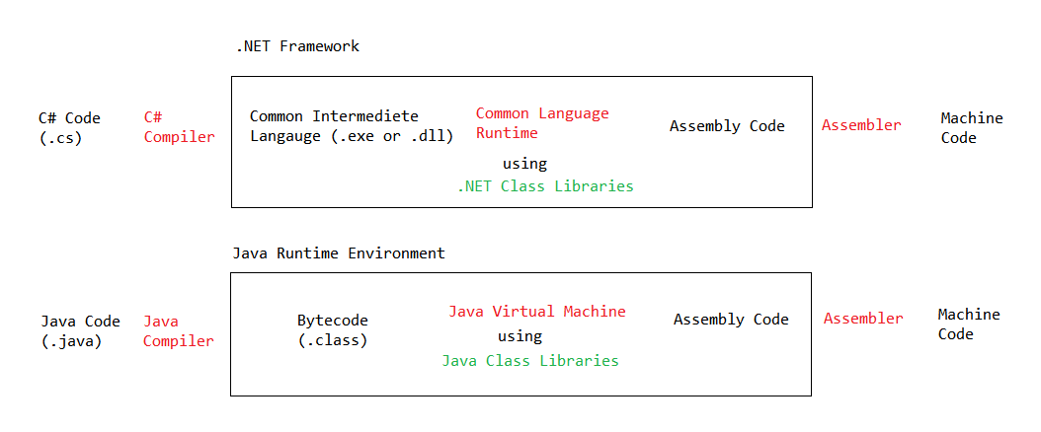
Existen dos tipos de VM, de lenguaje y de sistema.
Las de lenguaje son aquellas diseñadas para lenguajes de programación, mientras que las de sistema son las que permiten emular arquitecturas para plataformas específicas (Nintendo, PlayStation, Windows, Linux)
Las VM de lenguaje se dividen en: las que incorporan compilador (bundle) y en las que el compilador es aparte (genera bytecode).
La ventaja de generar el bytecode, es que una plataforma con diferentes lenguajes requiere la misma máquina virtual y soporta varios lenguajes de programación.
https://stackoverflow.com/questions/11253303/how-does-the-java-runtime-environment-compare-with-the-net-framework-in-terms-o

Slide 4
Los componentes principales de máquinas virtuales de lenguaje son
Un motor de ejecución que interpreta y a continuación compila y ejecuta de forma nativa el lenguaje de entrada, que generalmente es bytecode, evidentemente puede ser otro código.
Un conjunto de primitivas para implementar operaciones que se consideren no expresivas en el lenguaje, por ejemplo: prints, puts, gets, go to, etc…
Un administrador de memoria que incluye un recolector de basura (garbage collector)
Una característica de los programas generados es la portabilidad. (cross-platform portability)

Slide 5
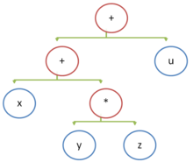
La idealización de una máquina virtual es una máquina de pila, este concepto es usado tanto por Java como por .Net
Un ejemplo Básico: último en entrar primero en salir (LIFO) o primero en entrar último en salir (FILO)
Lo que se apila y se desapila son los elementos o tokens identificados.
Máquina Apiladora:
7, push x
6, push y
5, push z
4, multiply
3, add
2, push u
1, add
1
3
2
7
4
6
5

Slide 6
Existen diversas implementaciones: de registros ilimitados, contadoras, de puntero, de acceso aleatorio, de turing, B-machine...
Una máquina de pila no tiene registros (no asocia directamente el código con instrucciones de registros del procesador).
En cambio, pone valores y operadores en una pila y opera sobre estas.
Las máquinas apiladoras (de pila) son simples, pero muy poderosas.
Son ampliamente usadas por Python, Java, PostScript, .Net y muchos otros lenguajes.
Se requiere una pila de punteros de instrucciones, que se usará para almacenar direcciones de retorno. Esto permite llamar a un método y luego volver desde donde vinimos.
Los punteros pueden ser el número de índice de un elemento en una cadena de caracteres.

Slide 7
Existen implementaciones muy elaboradas donde la máquina tiene la capacidad de modificarse a sí misma.
Esto permiten desarrollar máquinas con mejor rendimiento, como el MIX original de Donald Knuth.
Sin embargo, por su complejidad no permite comprender los conceptos básicos, considerando que en MIX el desarrollador DEBE y tiene la responsabilidad de administrar la pila.
Para más detalles consultar: https://en.wikipedia.org/wiki/MIX

Slide 8
Considerando que el propósito de este ejercicio es indicar los conceptos base de una MV
La mayoría de las instrucciones usadas son triviales.
En este ejemplo se usa la libreria deque, la cual permite crear una pila y contiene los métodos correspondientes para administrarla.
Para más información consultar:
https://docs.python.org/2/library/collections.html#collections.deque

Slide 9
Otro ejemplo: Con la pila de datos se tienen diversas ventajas.
Por ejemplo, si se tienela expresión (8 - 2) * 3. El correspondiente código equivalente para esta expresión en notación posfija es: 8 2 - 3 *,
y las instrucciones para aplilar que se deben realzar son:
apilar_push multiplicar
apilar_push 3
apilar_push restar
apilar_push 2
apilar_push 8
Entonces, la pila queda:
8
2
restar
3
multiplicar

Slide 10
También se acostumbra incorporar en la máquina, optimizadores de código.
Es una función del compilador que intenta minimizar o maximizar algunos atributos de un programa.
Es común es minimizar el tiempo necesario para ejecutar un programa, minimizando la cantidad de rutinas que se requieren para hacer lo mismo.
Mientras hoy en día es menos común es minimizar la cantidad de memoria ocupada (aunque se debería).
Existen diversos tipos de optimizadores, los puedes consultar en:
https://en.wikipedia.org/wiki/Optimizing_compiler

Slide 11
Tradicionalmente se usa Plegado y Propagación Constante
Plegado y propagación constante es el proceso de reconocer y evaluar expresiones constantes en tiempo de compilación en lugar de calcularlas en tiempo de ejecución.
Código Original:
function int algoritmo(x) {
int z = 5;
int w = 10 + 5 * z;
return w / 10 + x;
}
Plegar y Propagar z:
function int algoritmo(x) {
int z = 5;
int w = 35;
return w / 10 + x;
}
Plegar y Propagar w:
function int algoritmo(x) {
int z = 5;
int w = 35;
return 3 + x;
}
Genera Bytecode no óptimo
Genera Bytecode óptimo

Slide 12
Ahora veamos el código, la máquina virtual parte del supuesto que ya se tienen los tokens.
El código: https://colab.research.google.com/drive/1YvW5NPMto-GkZ3E4J6U4A8GFdzKJog10?usp=sharing
Subir la tarea en: https://forms.gle/Jur8yGXuhUTr7Xhq5
Ejercicios:
Analiza el código.
Implementar el soporte para números flotantes.
Implementar la potenciación en la máquina virtual. Usted selecciona el operador. Además, pruebe su funcionamiento.
Similar a como se definieron los programas 1, 2 y 3 (ver función ejemplos_vm() en el código), dada una ecuación cuadrática, solicitar los valores de a, b y c, y calcule sus raíces mediante la fórmula cuadrática.

